Slide 1
第三章（2）面向对象获取需求作业参考答案

Slide 2
作业1：绘制用例图
需求描述
李小平是一个爱书之人，家里各类书籍已过千册，而平时又时常有朋友外借，因此需要一个个人图书管理系统。
该系统应该能够将书籍的基本信息按计算机类、非计算机类分别建档，实现按书名、作者、类别、出版社等关键字的组合查询功能。
在使用该系统录入新书籍时系统会自动按规则生成书号，可以修改信息，但一经创建就不允许删除。
该系统还应该能够对书籍的外借情况进行记录，可对外借情况列表打印。
另外，还希望能够对书籍的购买金额、册数按用户输入的时间间隔进行统计。
Notes:
建档：存储书籍的基本信息

Slide 3
要求
（1）对每个用例做简单描述。
（2）参与者有几个？
（3）图中都有哪几种关系？

Slide 4
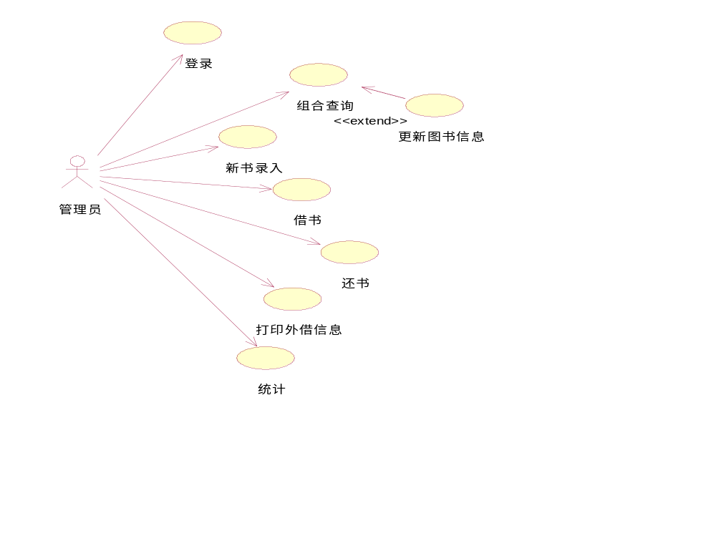
用例图

Slide 5
用例简要描述
登录：用户输入正确用户名和密码后，才能登录使用本系统的功能。
组合查询：用户输入书籍的查询条件（如书名、或作者、或书名+作者等），显示书籍详细信息给用户。
更新图书信息：对除书籍书号外的书籍信息进行更新。
新书录入：增加新书籍到系统
借书：朋友有人借书，记录借书人、借阅书籍、借书时间等信息

Slide 6
用例简要描述：
还书：朋友来还书，记录还书信息。
打印外借信息：查询所有外借未归还书籍信息并打印。
统计：输入起止时间，统计时间段内的的购买金额和册数。
参与者个数：1 管理员
图中都有哪几种关系：关联和扩展

Slide 7
大家构造的用例图，存在的问题
本图中，打印外借信息包含“查询外借信息”功能，因为没有代码的重用，所以没有用include。
实际做的过程中，还需要和用户沟通，比如如下情况：
打印外借信息，和用户商量，是否有时候只查询外借情况，不打印？如果有，则“打印外借信息”改为：查询外借信息——extend 打印外借信息。
朋友不会直接来操作李小平家的电脑，所以不能将“朋友”作为参与者。如果文档中描述了，朋友可以查询图书，那么“朋友”才可以作为参与者
泛化的画法一定是两个或多个用例泛化出父用例。

Slide 8
主要出错位置
生成书号是增加书籍功能的一部分。对用户来说不是一个完整功能，所以不能作为用例！！！
考虑什么时候打印借书记录呢？不是有朋友借书时，借出去就打印。而是李小平有时候想查看都有什么书借出去给谁了。
所以，借书extend打印不合适。
可以考虑，查询外界信息extend打印。

Slide 9
作业2——
活动图描述 在线播放MP3用例流程
播放用例
基本事件流
1、用户 对选择的歌曲点击播放；
2、系统连接歌词库并同时连接乐曲库对应mp3；
3、播放。
可选事件流
1、连接歌词库失败，显示连接失败，结束播放；
2、连接乐曲库失败，显示连接失败，结束播放。

Slide 10
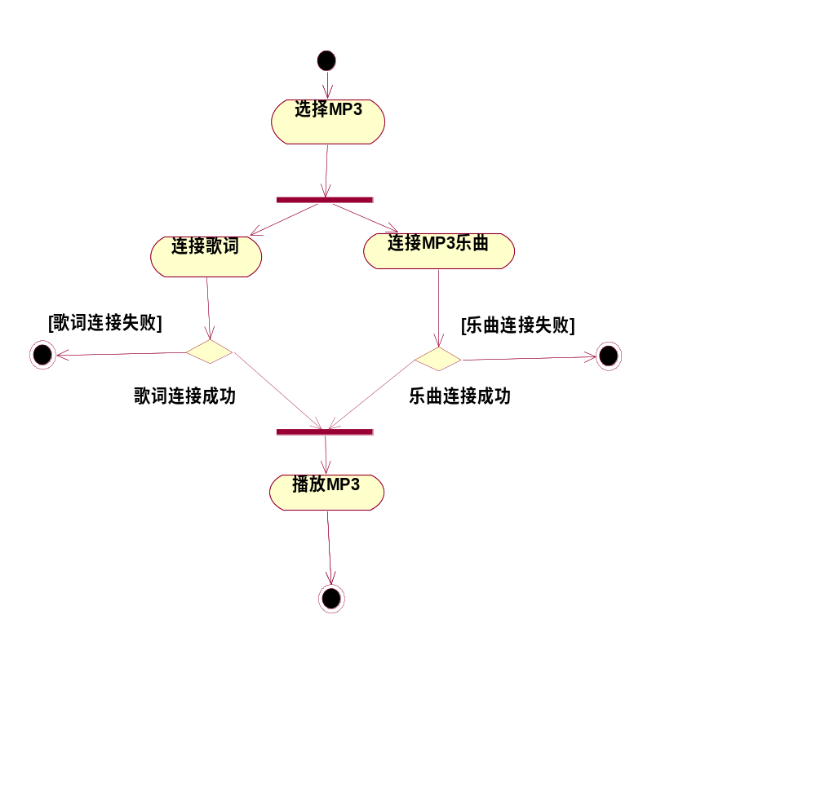

参考答案：

Slide 11
第三章（3）面向对象分析需求作业参考答案

Slide 12
作业1：
根据以下描述画出类图，并注明多重性关系：一个学生可以选修多门课程，也可能没有任何课程；一门课程可以被多个学生选修；一个老师可以教多门课程或者不教课；每门课程至少有一个老师，也可以有多个老师任教；每门课程可以有0或1本教材，每本教材只能用于一门课程。

Slide 13
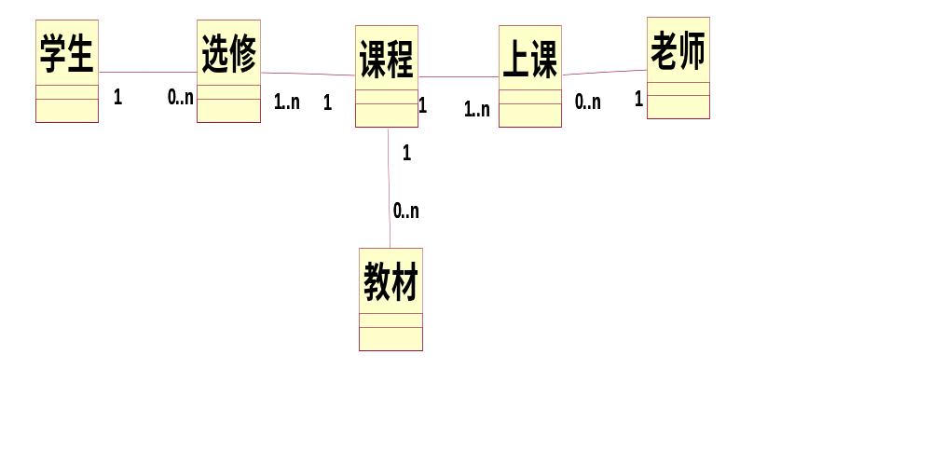
参考答案
学生通过选课和课程建立了联系。所以，这里建议增加选课类。因为学生和课程之间只有选修时才建立了关系。
没有写选课类我也没有打错。

Slide 14
作业2：试找出系统中的类，确定各个类的属性，并画出类图。
现拟建立一个网上售书系统。客户对网站的描述如下，要求网站必须具备以下的功能。
顾客可注册个人信息和申请个人账号。
顾客可浏览书籍信息(包括作者，出版社，目录，摘要，价格，库存情况等)，可按作者和书名分别进行搜索。
顾客可把书籍加入购物车，也可删除购物车中书籍。
购物车物品确认后顾客可提交购物信息，进行在线支付（暂时只提供银行卡支付一种手段），并可在订单物品被发出之前取消或再编辑订单。

Slide 15
网站设有管理员和工作人员。其中网站管理员负责管理客户信息，网站的维护，以及网站信息的更新和管理。工作人员负责处理客户订单，并通知发货单位（可能是网站仓库，也可能是其他供应商）发送货物。
销售货品都需进行记录，管理员可查询所有记录。
客户可选择打印电子收据。

Slide 16
作业2：试找出系统中的类，确定各个类的属性，并画出类图。
本题目要求只确定类及类的属性，所以不需要确定方法。
使用名词分析法，寻找类，再通过动词即功能实现寻找类之间的关系。
购物车物品确认后顾客可提交购物信息，进行在线支付（暂时只提供银行卡支付一种手段），并可在订单物品被发出之前取消或再编辑订单。
本段描述了购物车和订单关系。生成订单时，需要依赖购物车对象（用到购物车对象的数据），生成订单也用到了顾客数据，但根据实际情况，订单和购物车之间的关系不需要长期存储（这个很多同学都是错的，你想一下你的购物过程，首先选中购物车中要结算的物品，然后点击结算。结算主要完成三项工作。（1）根据被选的购物车商品，产生订单 （2）对订单进行支付-这个可有可无 （3）去除购物车中对应商品。***如果购物车和订单有关联关系，那么意味着购物车和订单两个表之间的主码外码关系。即物品一旦放入购物车就会生成订单存入订单表，但显然不是）订单和购物车里形成订单的书籍之间的关系需要长期存储。购物车和顾客之间的关系需要长期存储，因为根据本段描述顾客可以取消和编辑订单。找到了购物车和订单之间，订单依赖购物车，顾客和订单是关联关系。订单和商品是主动的单向关联。

Slide 17
网站设有管理员和工作人员。其中网站管理员负责管理客户信息，网站的维护，以及网站信息的更新和管理。
工作人员负责处理客户订单，并通知发货单位（可能是网站仓库，也可能是其他供应商）发送货物。
客户可选择打印电子收据。
本段描述了 管理员是参与者要使用系统完成一些功能。管理员作为一个类。管理员对客户的管理，这里没有明确描述具体功能 。通常管理员的操作通过操作日记来记录即可。管理员和用户的关系不需要存储。
本段描述模糊。描述了工作人员和订单之间存在关系。购物网站，哪个工作人员对哪些订单进行了处理，需要记录。是关联关系。但是“处理”两字表述不清。 通知发货单位，这里没有明确描述是软件行为还是人工行为。可以不画。
订单完成后，可生成类似发票的电子收据。但电子收据包含的具体信息此处没有提及，所以，电子收据是否作为一个类，无法甄别。

Slide 18
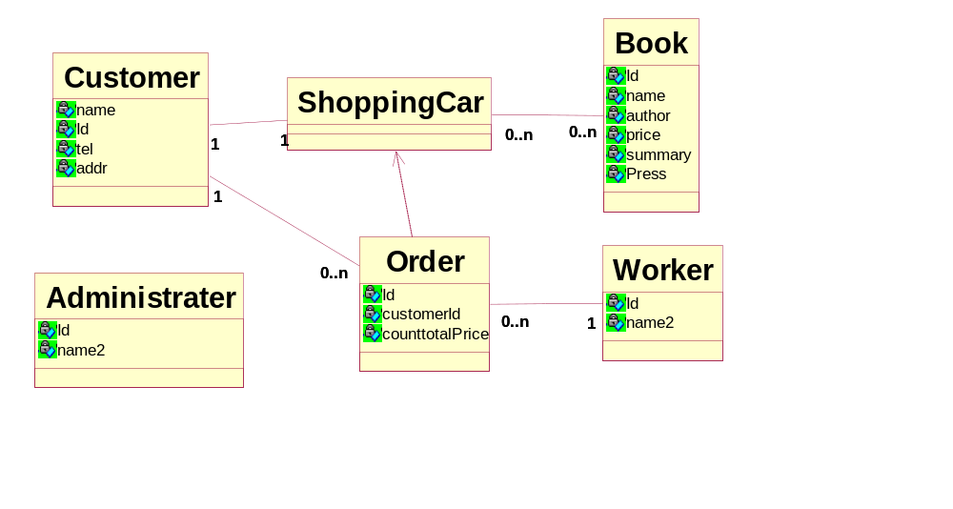
参考答案如下：
1..n
这只是一个购物系统雏形，具体需要和客户沟通。判作业我圈出的也是明显的错误。
考试时，会给大家把需求写的很明确，不会像这道题目有很多不确定的文字表述。
但这个表述才是真实的。需要根据它构造用例图用例文档再构造类图才比较合理。

